Slide 1


Chào mừng các em đến với tiết Tiếng Việt - Lớp 2

Slide 2
Khởi động

Slide 3


Nói và nghe

Slide 4


Nghe kể chuyện
Notes:
4

Slide 5
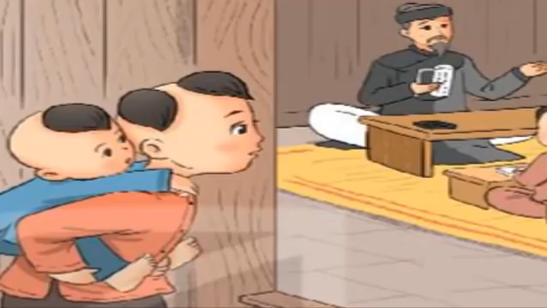

Slide 6

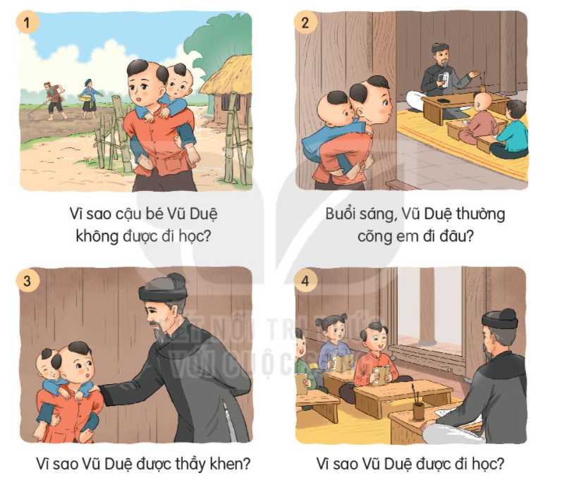

Slide 7
Kể lại chuyện theo tranh
Notes:
7

Slide 8

Cùng bạn
Trả lời câu hỏi kể chuyện theo tranh qua trò chơi “Hộp quà bí ẩn”
Notes:
Bài giảng thiết kế bởi: Hương Thảo - tranthao121006@gmail.com
8

Slide 9









Notes:
Cách chơi: Bấm vào thân hộp quà -> Xuất hiện câu hỏi, nhấp chuột để xuất hiện câu trả lời. Nhấp vào nắp hộp quà để tặng con một tràng vỗ tay. Bấm “Go home” để trờ về hộp quà tiếp theo và làm tương tự như trên.

Slide 10








Vì sao cậu bé Vũ Duệ không được đi học?
Vì Vũ Duệ là con nhà nghèo, bố mẹ không có tiền cho đi học, phải ở nhà trông em.
GO HOME
You are given 3 candies

Slide 11
Buổi sáng Vũ Duệ thường cõng em đi đâu?
Vũ Duệ đứng ngoài cửa ngóng vào, nghe thầy giảng bài.
GO HOME
You are given 5 candies

Slide 12
Vì sao Vũ Duệ được thầy khen?
Vì Vũ Duệ có tinh thần chăm học
GO HOME
You are given 7 candies

Slide 13
Vì sao Vũ Duệ được đi học?
Thầy đồ thương hoàn cảnh khó khăn và sự ham học của Vũ Duệ nên cho Vũ Duệ vào học.
GO HOME
You are given 2 candies

Slide 14



Thêi gian 5’
Cïng b¹n kÓ
trong nhãm
Notes:
14

Slide 15
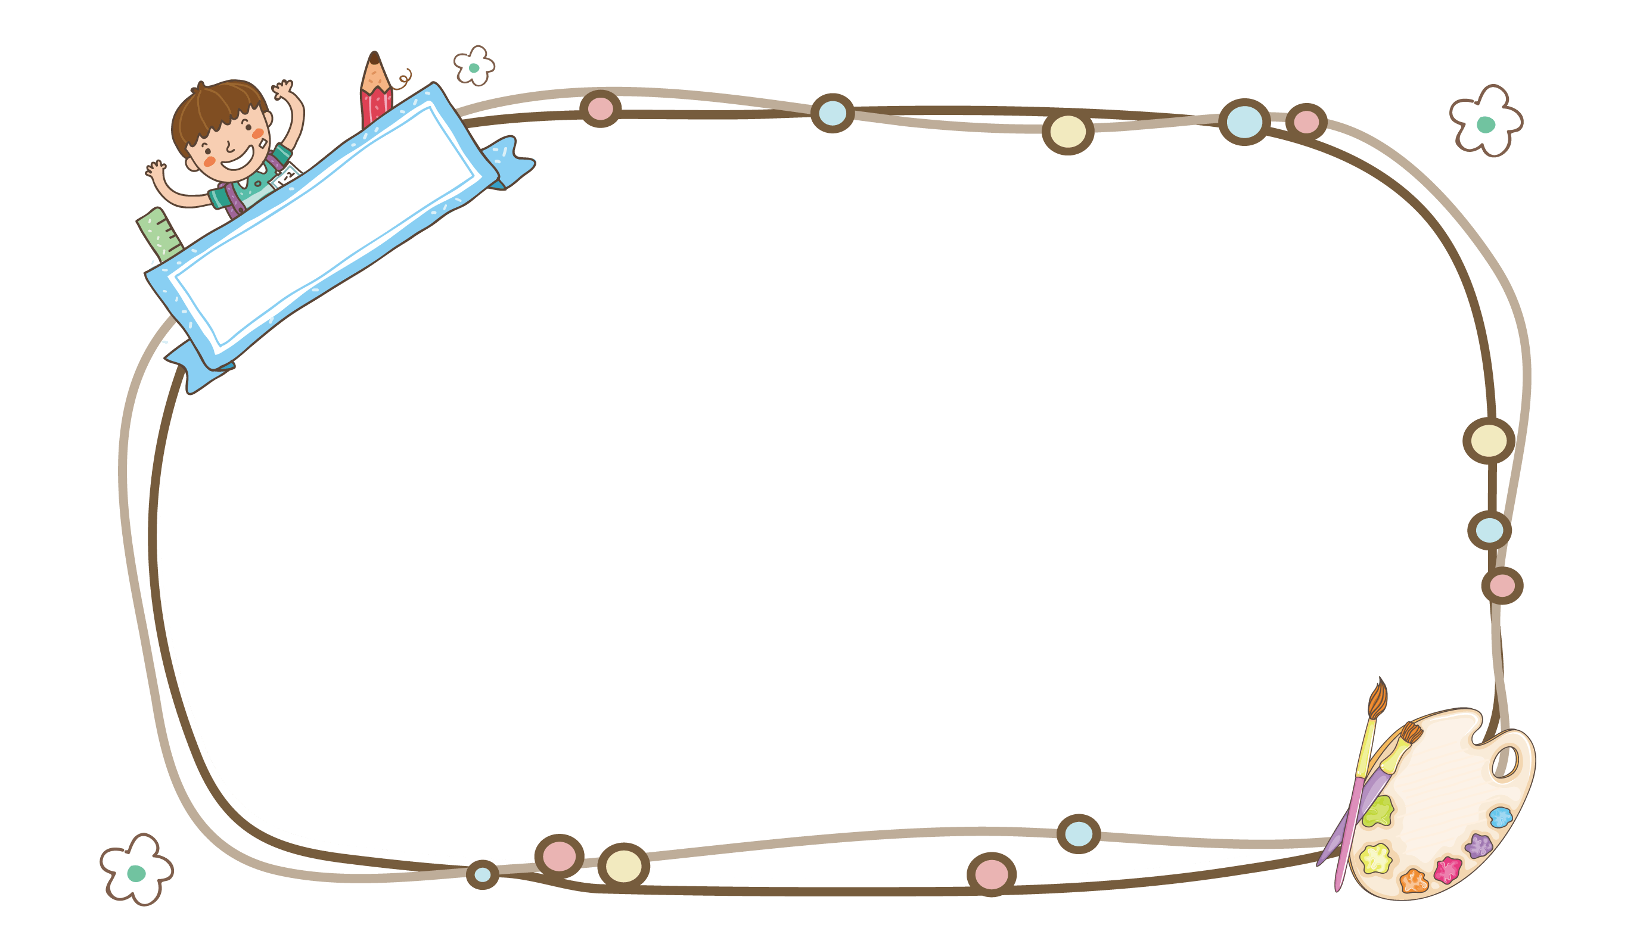
Qua câu chuyện, em học được điều gì?
Notes:
Bài giảng thiết kế bởi: Hương Thảo - tranthao121006@gmail.com
15

Slide 16



CỦNG CỐ BÀI HỌC

